Slide 1
WPF
Les
Azure SQL Server

Slide 2
Azure SQL Server
Activeren Azure Account via Dreamspark
Aanmaken SQLSERVER databank op AZURE
Connecteren via Visual Studio
OPGELET!
NIET WERKEN VIA EDUROAM!

Slide 3
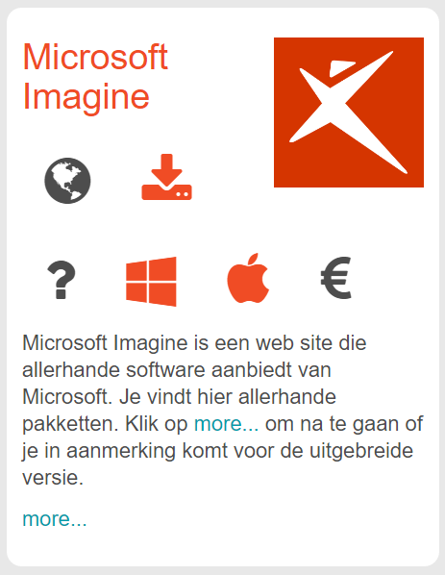
Activeren Azure account
software.thomasmore.be/studenten/
Aanmelden
ICT: Geel kiezen
More…
Imagine Premium

Slide 4
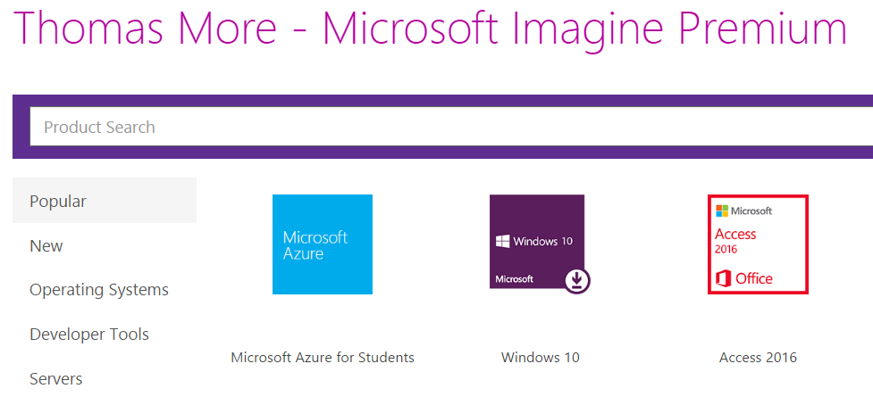
Activeren Azure account
Microsoft Azure for Students
Add to cart
Aanmelden
Check Out

Slide 5
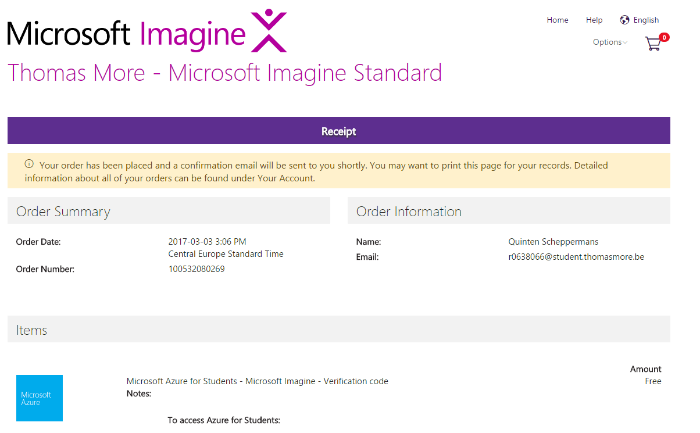
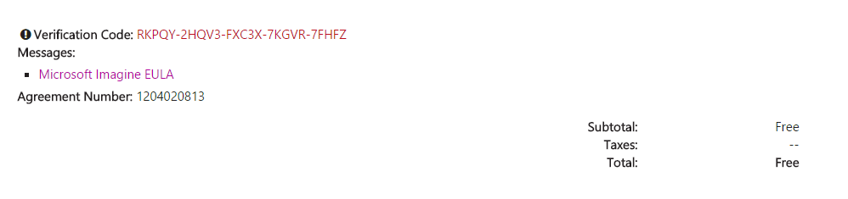
Resultaat aankoop: Verification Code voor AZURE
ZIE ONDERAAN IN ORDER

Slide 6
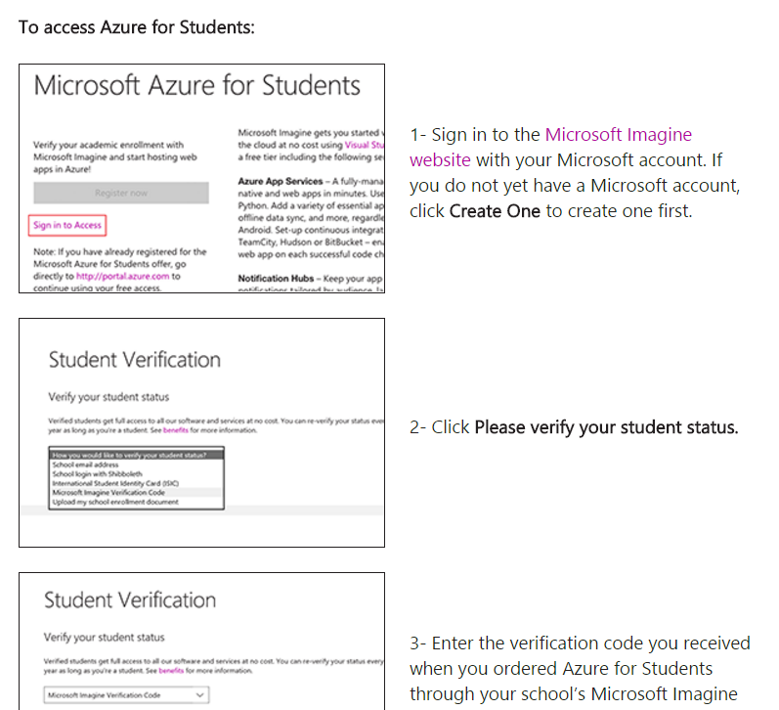
4 stappen voor activeren Azure account

Slide 7
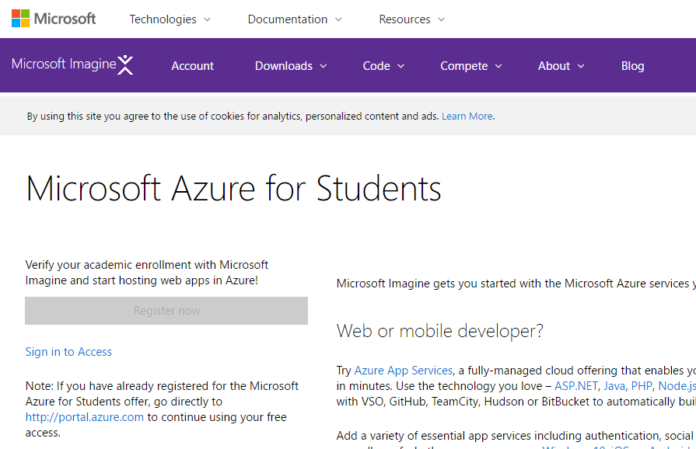
Stap 1: aanmelden op Microsoft Imagine met een Microsoft Account

Slide 8
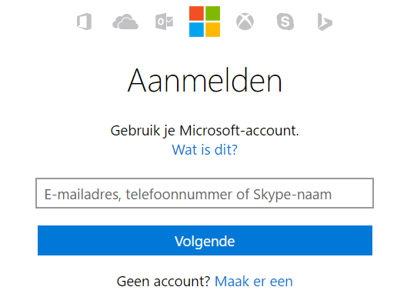
Stap 1: aanmelden op Microsoft Imagine met een Microsoft Account

Slide 9
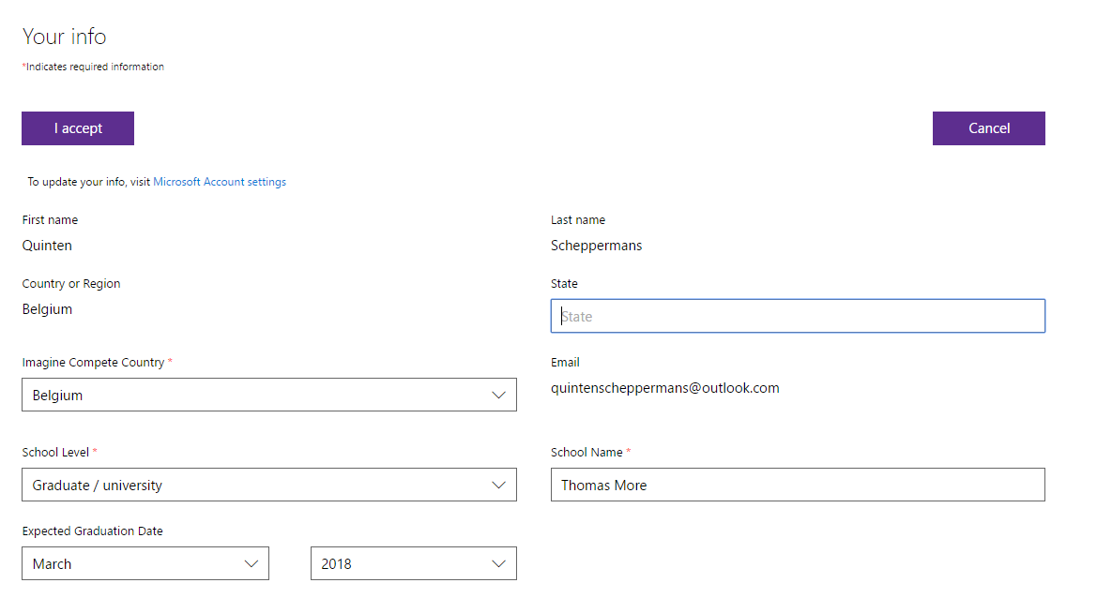
Stap 2: Verifiëren of je student bent

Slide 10
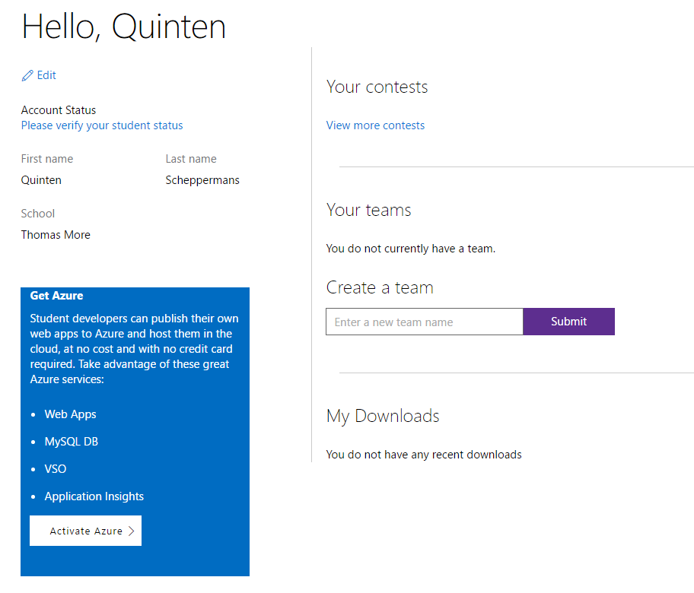
Stap 2: Verifiëren of je student bent

Slide 11
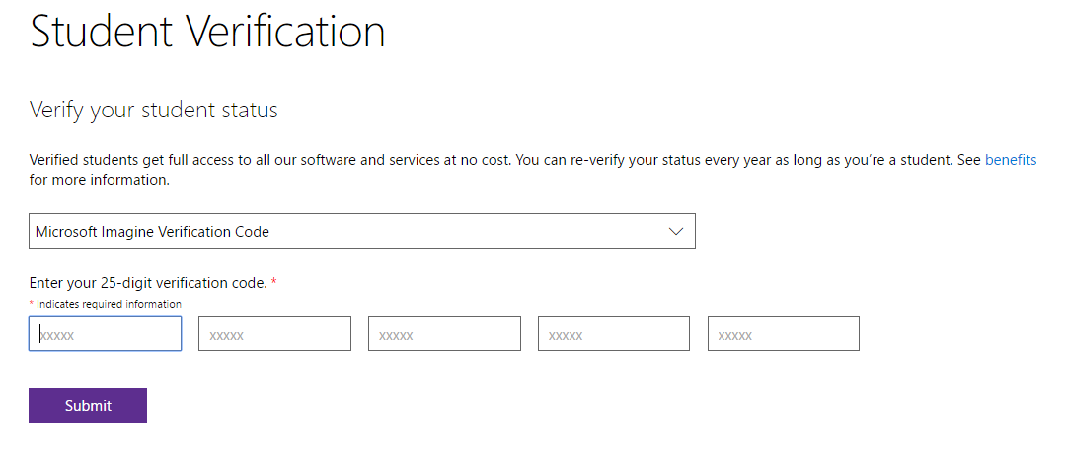
Stap 2: Verifiëren of je student bent
INVOEREN “GEKOCHTE” VERIFICATIECODE

Slide 12
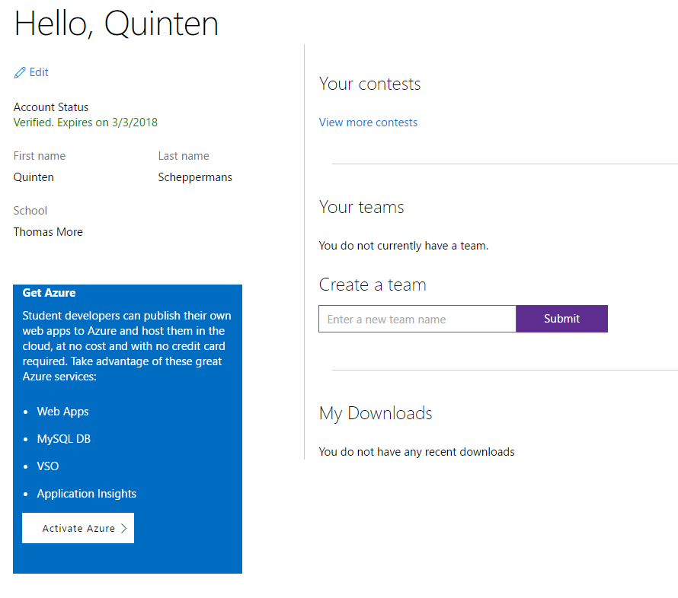
Resultaat na stap 2

Slide 13
Stap 3: Activate Azure

Slide 14
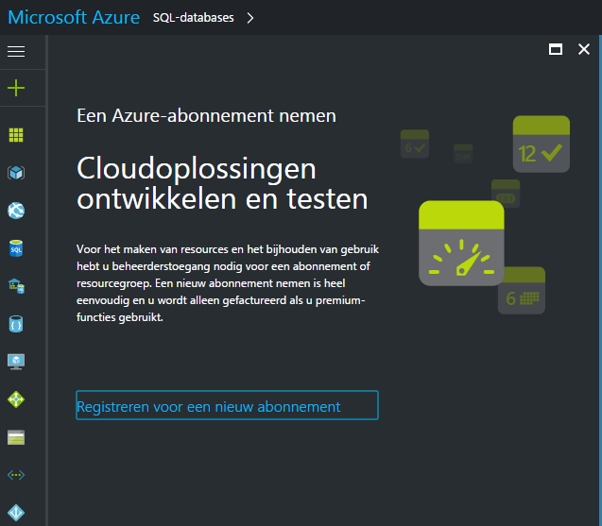
Stap 4: Abonnement instellen
Ga naar SQL-DATABASES

Slide 15
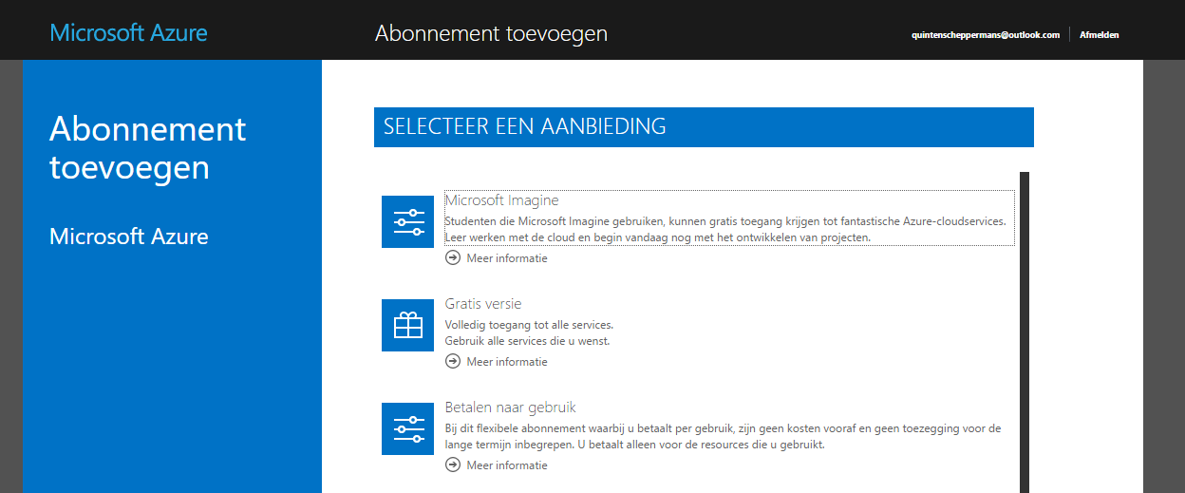
Stap 4: Abonnement instellen

Slide 16
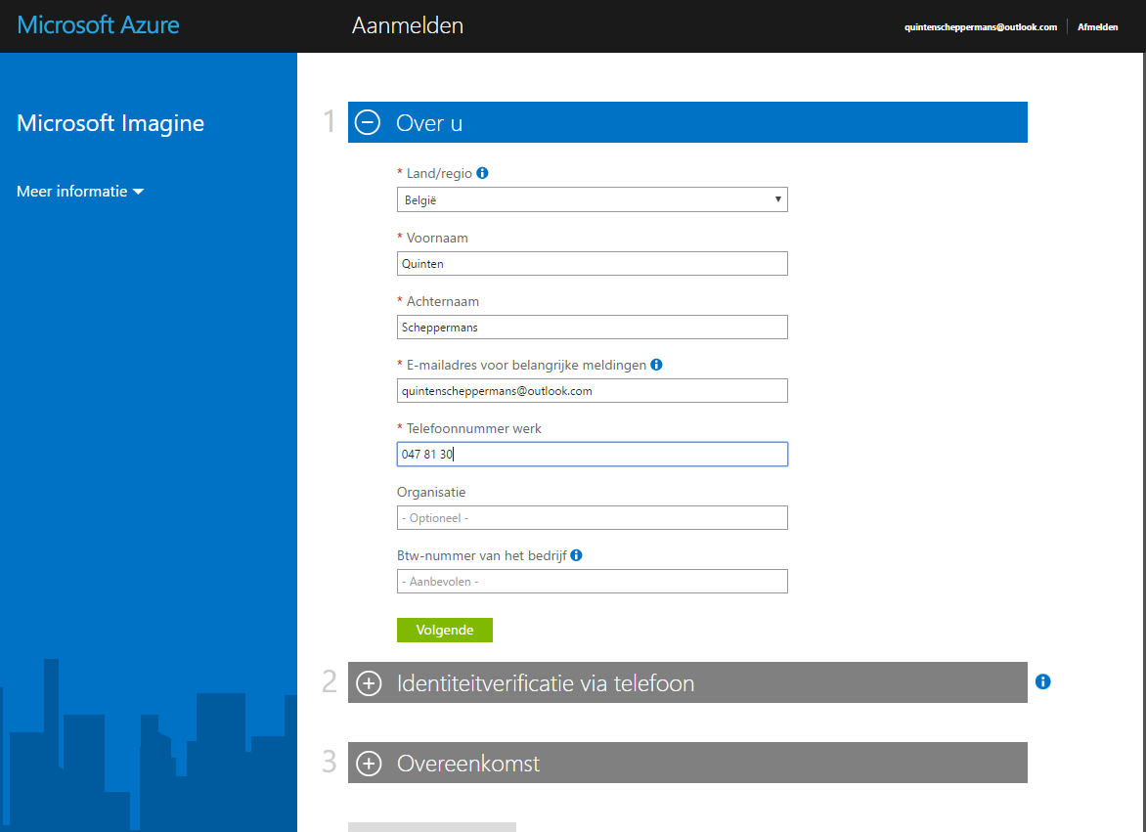
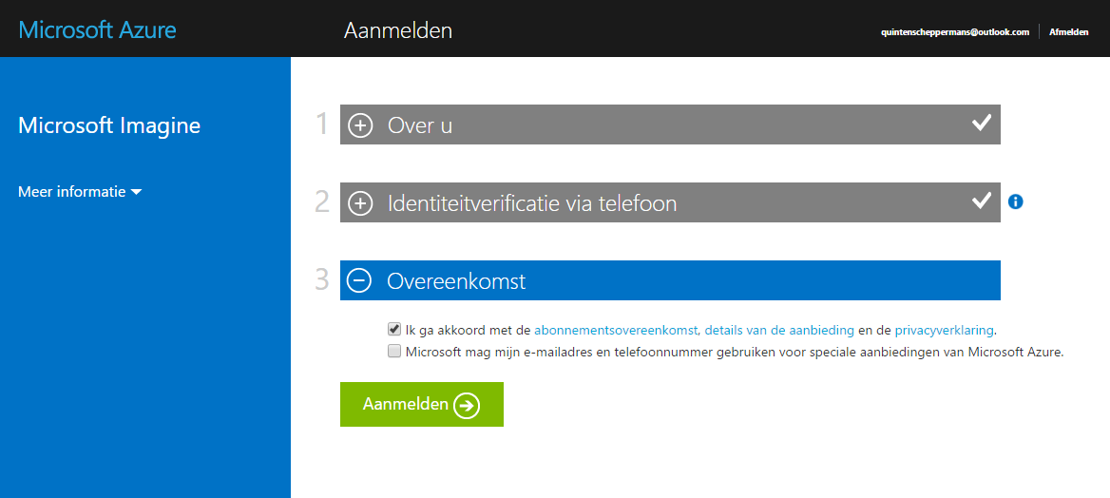
Stap 4: Abonnement instellen

Slide 17
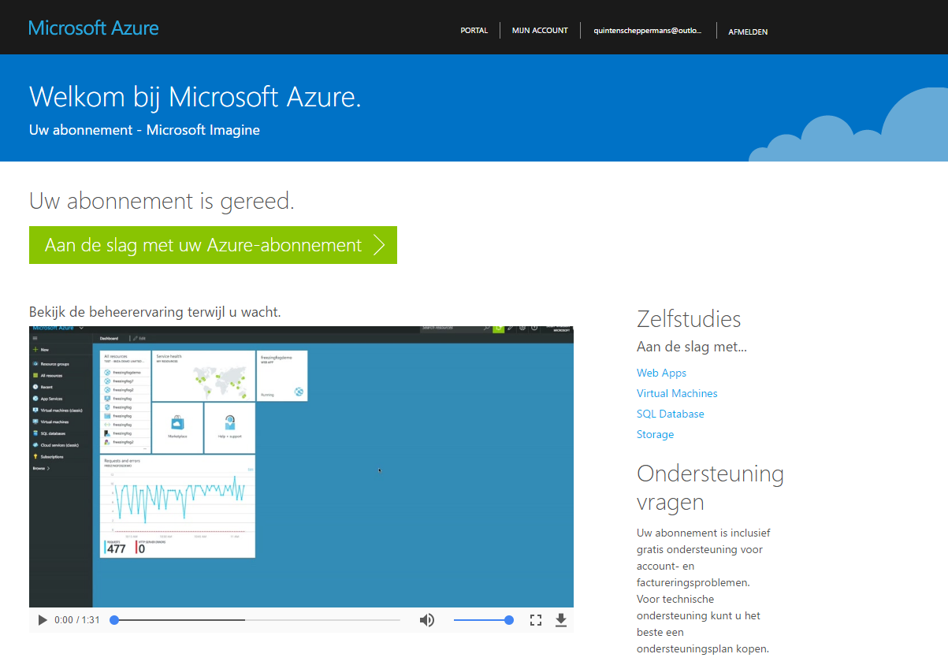
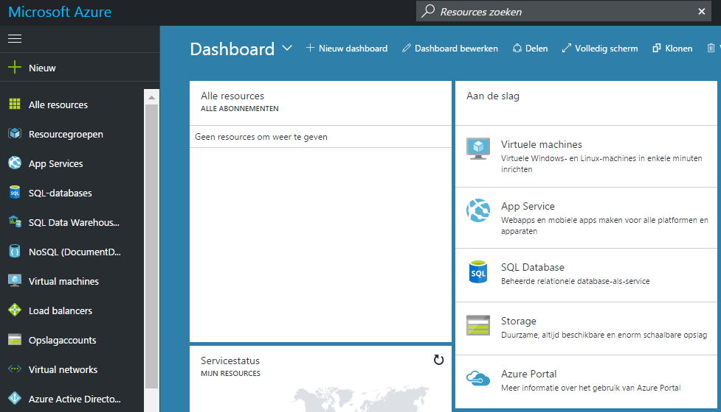
Resultaat na stap 4

Slide 18
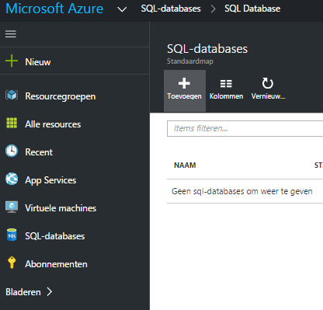
Aanmaken SQLServer database
Selecteer SQL-database + Toevoegen

Slide 19
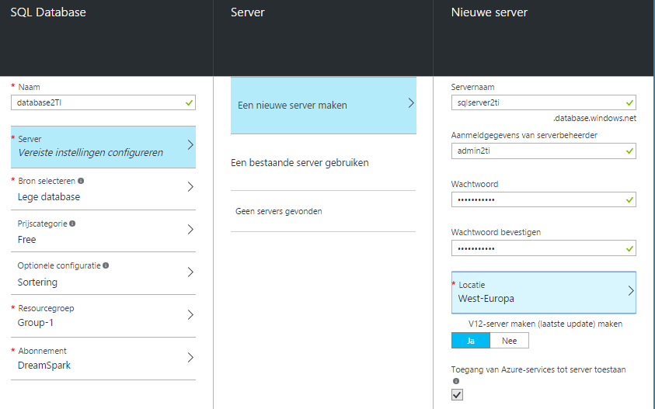
Aanmaken SQLServer database
Database: database 2ITF
Servernaam: sqlserver2ITF
beheerder: admin2ITF wachtwoord: Password2ITF
Locatie: West-Europa
Notes:
LET OP! Namen servers moeten uniek zijn. Koppel dus je studentennummer aan de naam van je server.

Slide 20
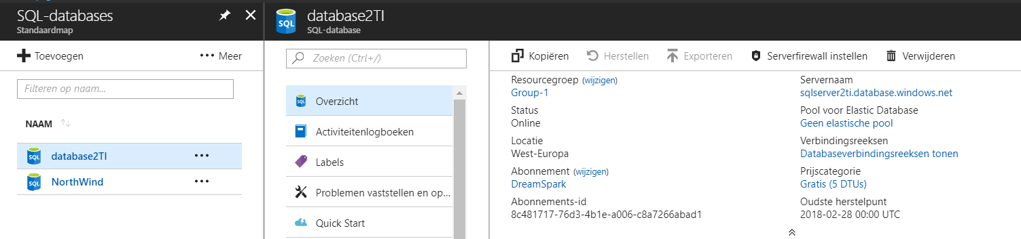
Firewall SQL-server configureren
Firewall-instellingen weergeven

Slide 21
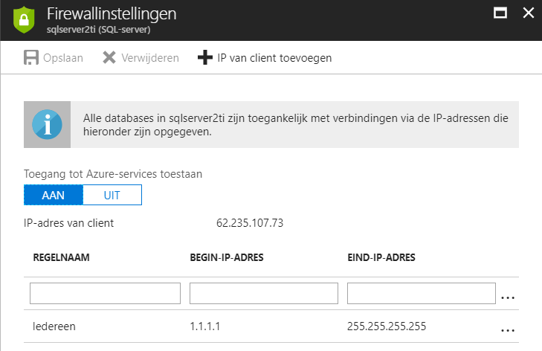
Firewall SQL-server configureren
Rules instellen om IP-adressen door te laten
In principe gecontroleerd → nu iedereen toegang

Slide 22
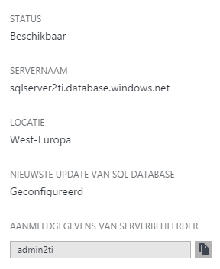
Connecteren met SQL-database
Bekijk eigenschappen SQL-server op Azure

Slide 23

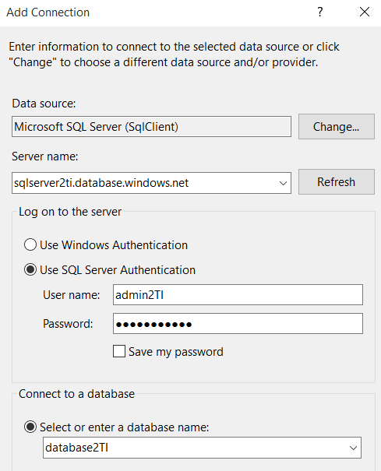
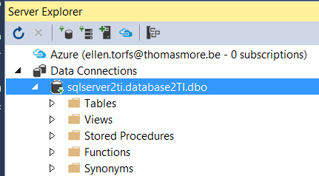
Connecteren met SQL-database in Visual Studio
Open Visual Studio Server Explorer

Slide 24

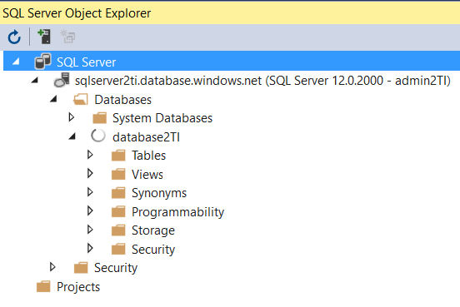
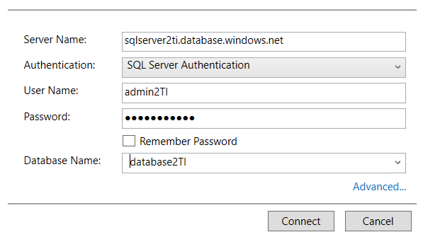
Connecteren met SQL-database in Visual Studio
Open SQL Server Object Explorer

Slide 25
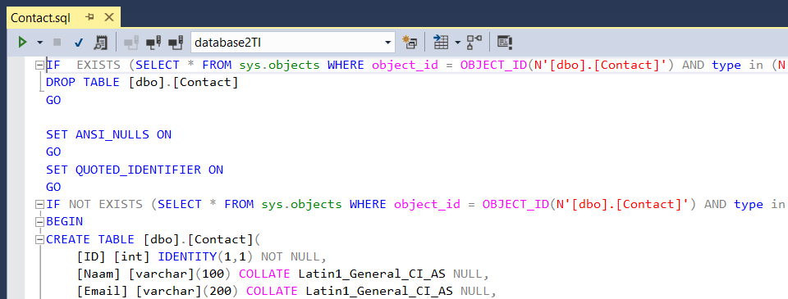
Contacts.sql script runnen
Visual Studio: File – Open File – Contacts.sql

Slide 26
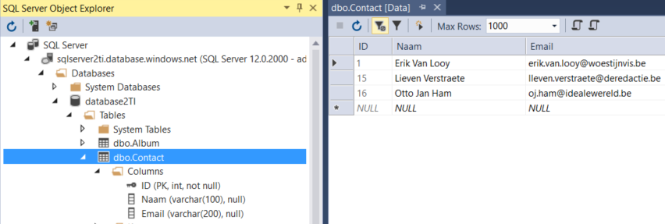
Resultaat na runnen script

